Slide 1
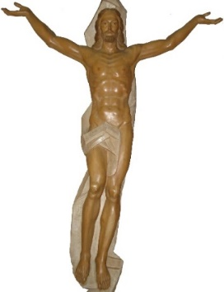
Total recaudado 5.574,20 €
 va-cristoredentor@archivalladolid.org
 www.cristoredentor.info
www.instagram.com/cristoredentorva

Slide 2
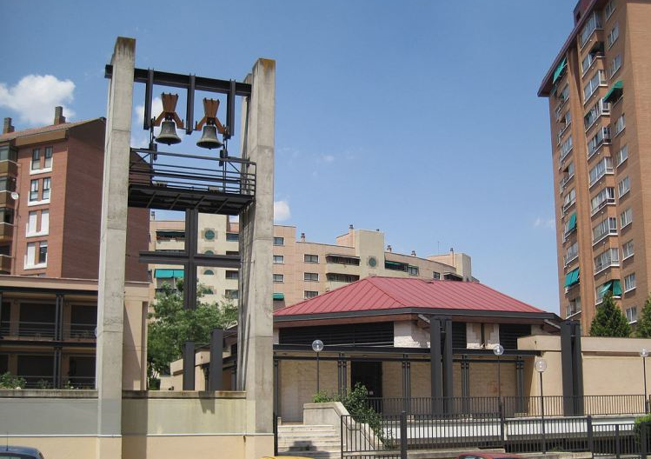
¡BIENVENIDOS!
DOMINGO, DÍA DEL SEÑOR
ORIENTADA A NIÑOS, PREADOLESCENTES Y FAMILIAS
COMUNIDAD PARROQUIAL CRISTO REDENTOR –VALLADOLID-

Slide 3
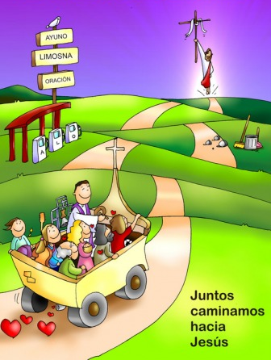
CUARENTA DÍAS CAMINANDO
Cuarenta días caminando ¡Cuaresma!
hacia la Pascua de Jesús.
La comunidad te anima
a celebrar un nuevo cambio
en tu vida (bis)

Slide 4
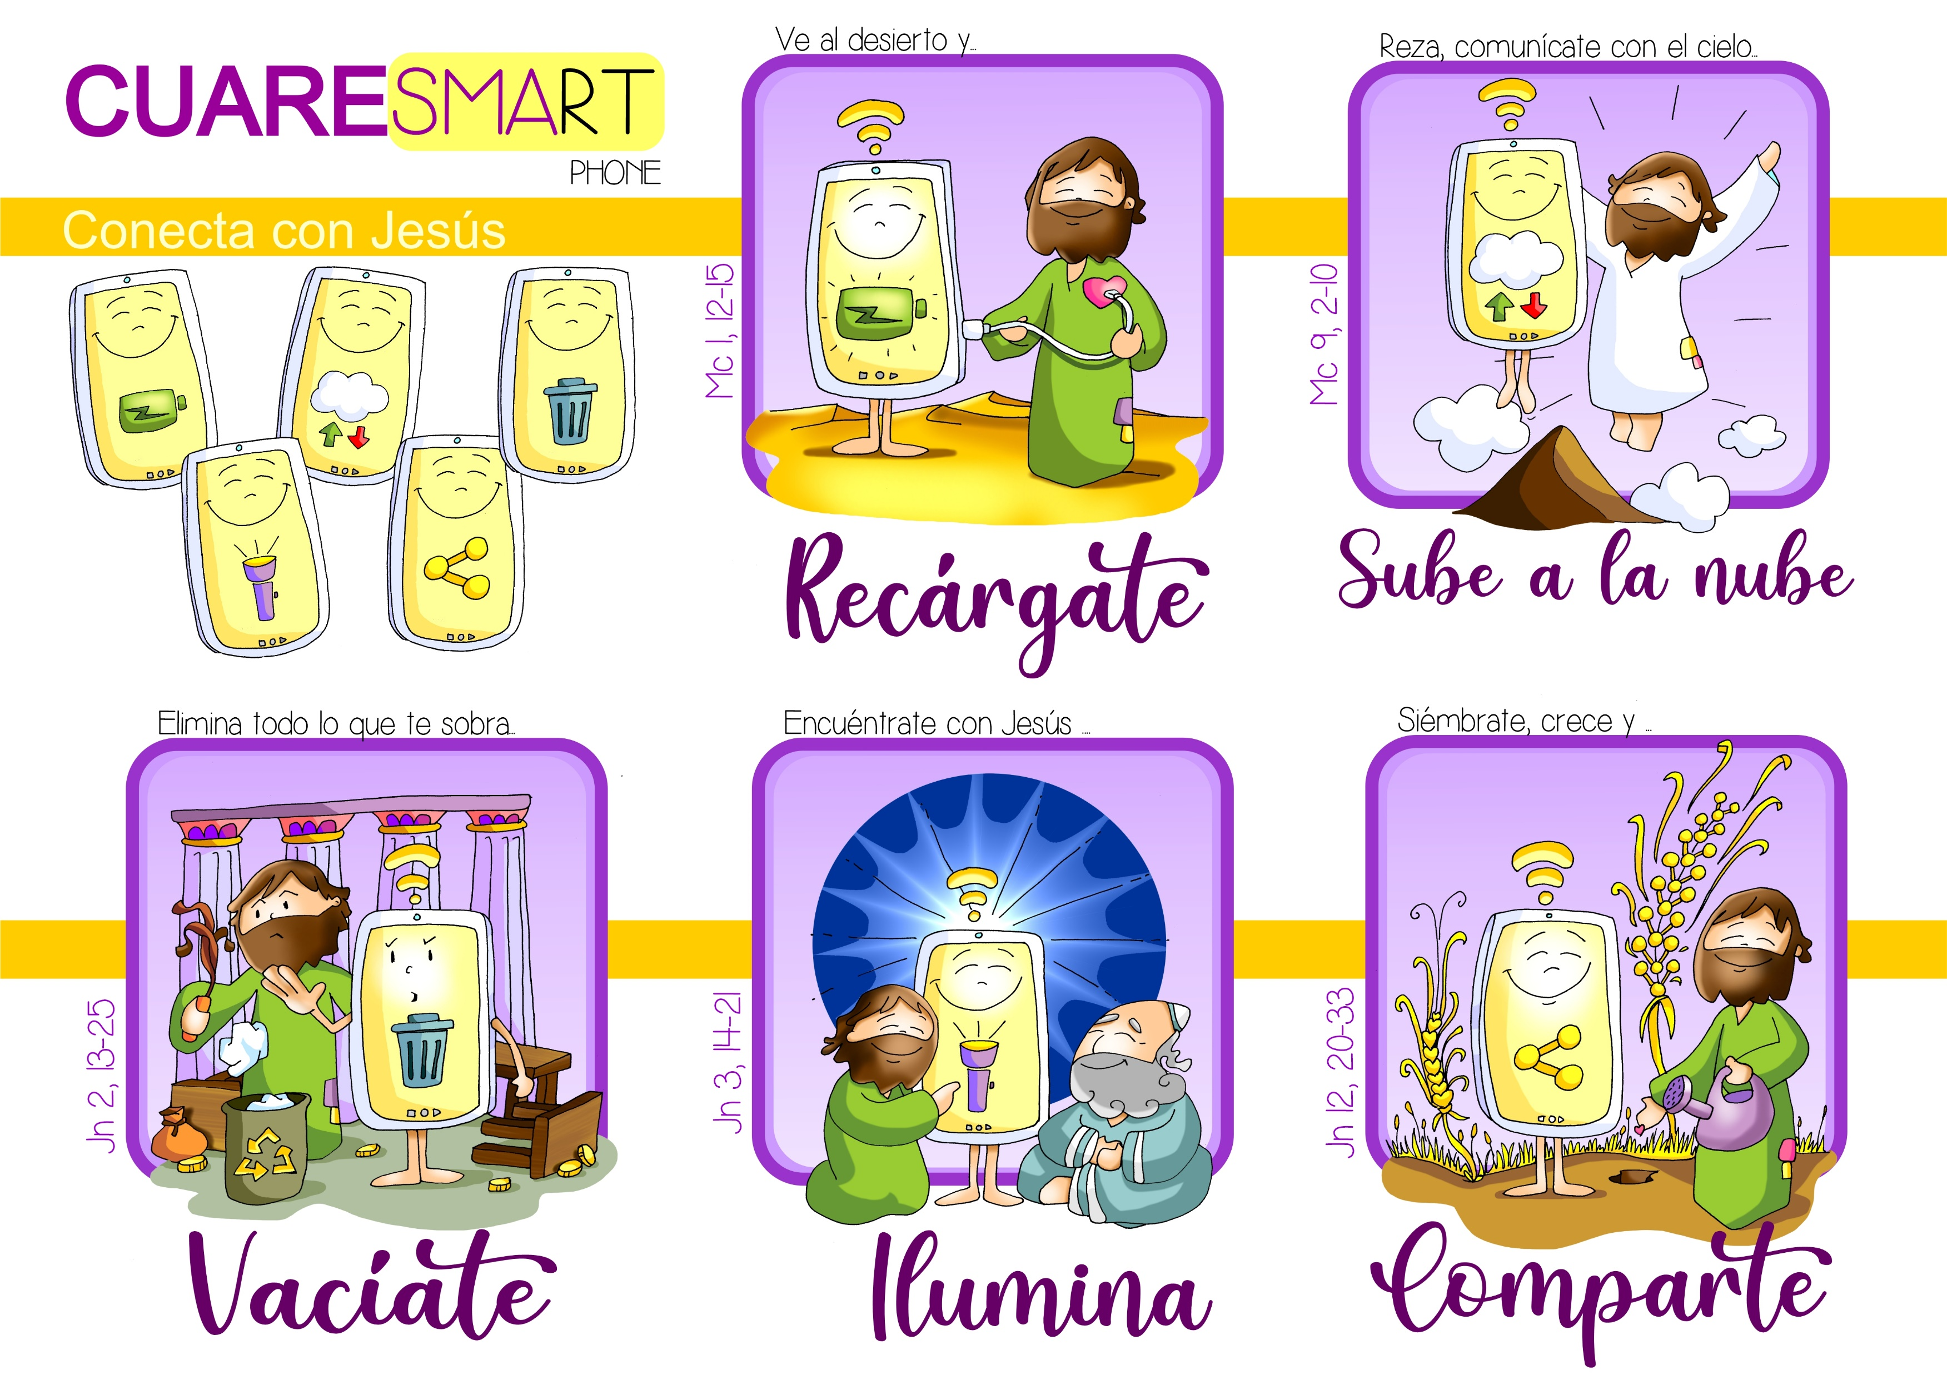
IV DOMINGO DE CUARESMA

Slide 5
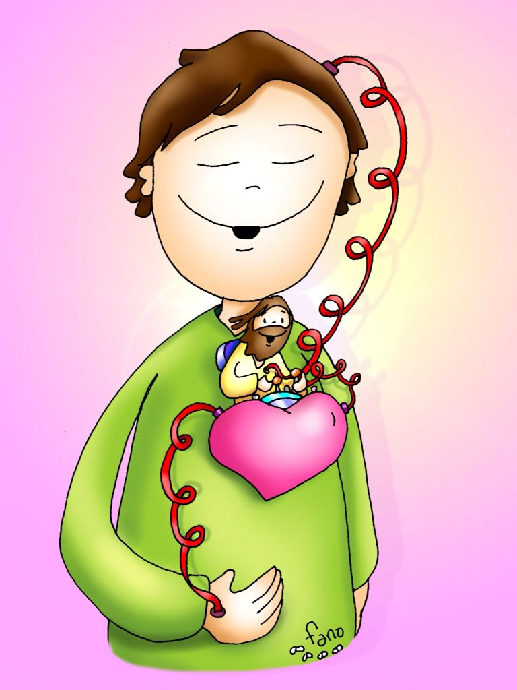
ESCUCHA TÚ LA PALABRA
Escucha tú
la Palabra de Dios,
no sólo con tus oídos,
también con tu corazón.
Escucha tú la palabra de Dios;
estate siempre atento a su voz.

Slide 6
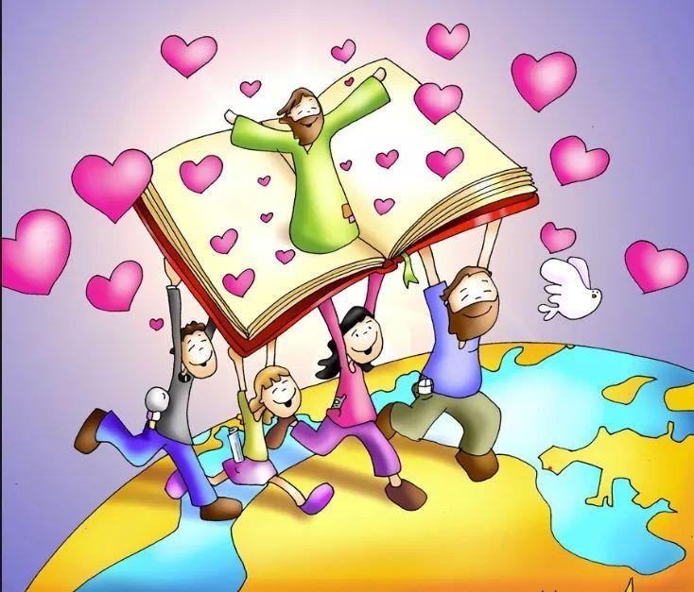
LITURGIA DE LA PALABRA
PRIMERA LECTURA: Segundo libro de las Crónicas
SALMO:
Que se me pegue la lengua al paladar
si no me acuerdo de ti.
SEGUNDA LECTURA:
Carta del apóstol san Pablo
a los Efesios

Slide 7
IV DOMINGO DE CUARESMA
Juan 3 Dios envió a su Hijo para que el mundo se salve por él.

Slide 8
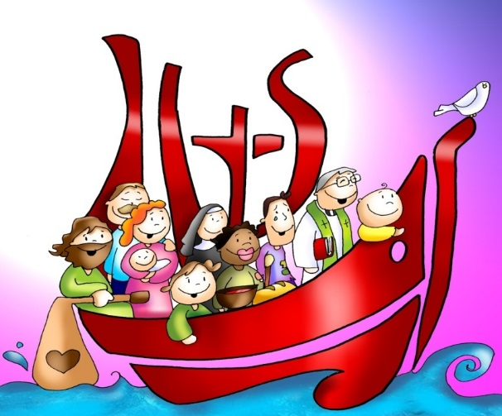
CREDO de los apóstoles
Creo en Dios, Padre Todopoderoso,
Creador del cielo y de la tierra.
Creo en Jesucristo, su único Hijo,
Nuestro Señor, que fue concebido por
obra y gracia del Espíritu Santo,
nació de Santa María Virgen;
Padeció bajo el poder de Poncio Pilato,
fue crucificado, muerto y sepultado,
descendió a los infiernos,
al tercer día resucitó de entre los muertos,
subió a los cielos y está sentado a la
derecha de Dios, Padre todopoderoso.
Desde allí ha de venir a juzgar
a vivos y muertos.
Creo en el Espíritu Santo,
la santa Iglesia católica,
la comunión de los santos,
el perdón de los pecados,
la resurrección de la carne
y la vida eterna.
Amén.

Slide 9
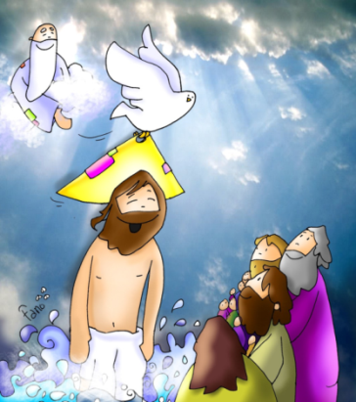
CREDO de Nicea - Constantinopla
y subió al cielo, y está sentado a la derecha del Padre; y de nuevo vendrá con gloria para juzgar a vivos y muertos, y su reino no tendrá fin.
Creo en el Espíritu Santo, Señor y dador de vida, que procede del Padre y del Hijo, que con el Padre y el Hijo recibe una misma adoración y gloria, y que habló por los profetas. Creo en la Iglesia, que es una, santa, católica y apostólica. Confieso que hay un solo bautismo para el perdón de los pecados. Espero la resurrección de los muertos y la vida del mundo futuro.
Amén.
"Creo en un solo Dios, Padre todopoderoso, Creador del cielo y de la tierra, de todo lo visible y lo invisible. Creo en un solo Señor, Jesucristo, Hijo único de Dios, nacido del Padre antes de todos los siglos: Dios de Dios, Luz de Luz, Dios verdadero de Dios verdadero, engendrado, no creado, de la misma naturaleza del Padre, por quien todo fue hecho; que por nosotros lo hombres, y por nuestra salvación bajó del cielo, y por obra del Espíritu Santo se encarnó de María, la Virgen, y se hizo hombre; y por nuestra causa fue crucificado en tiempos de Poncio Pilato; padeció y fue sepultado, y resucitó al tercer día, según las Escrituras,

Slide 10
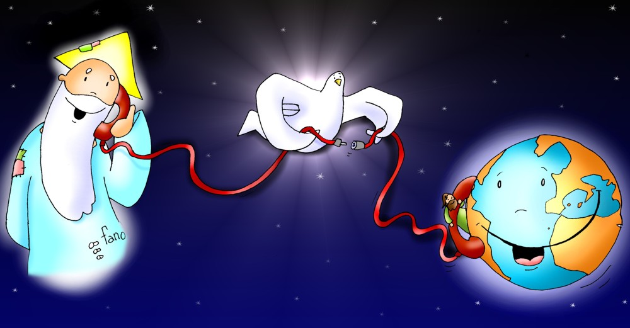
Respondemos:
Te rogamos óyenos.

Slide 11
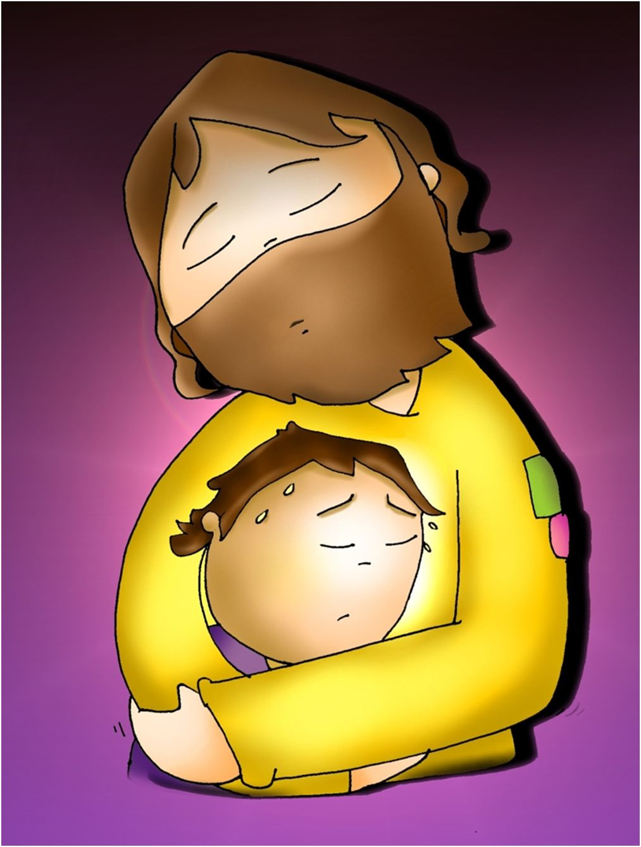
EN MI DEBILIDAD
En mi debilidad me haces fuerte,
en mi debilidad me haces fuerte,
sólo en tu amor me haces fuerte,
sólo en tu vida me haces fuerte,
en mi debilidad te haces fuerte en mí.(bis)

Slide 12
“Orad, hermanos, para que este sacrificio, mío y vuestro,
sea agradable a Dios, Padre todopoderoso “
Todos: “El Señor reciba de tus manos este sacrificio, para alabanza y gloria de su Nombre, para nuestro bien y el de toda su Santa Iglesia”

Slide 13
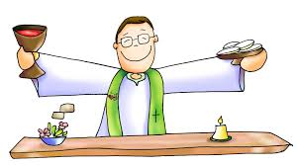
PLEGARIA EUCARÍSTICA
El Señor esté con vosotros
Y con tu espíritu.
Levantemos el corazón.
Lo tenemos levantado hacia el Señor.
Demos gracias al Señor nuestro Dios.
Es justo y necesario.

Slide 14
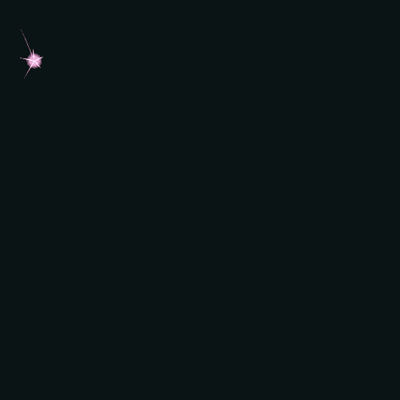
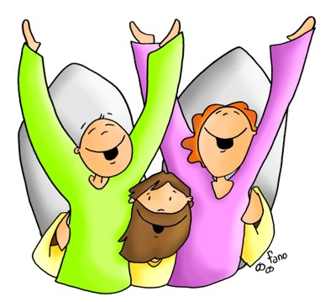
SANTO (Haendel)
Santo, santo, santo es el Señor Dios del Universo.
Llenos están el cielo y la tierra,
llenos están de tu gloria.
Hosanna (Hossanna), Hosanna (Hossanna)
Hosanna (Hossanna) en el cielo. (bis)
Bendito el que viene en nombre del Señor,
bendito el que viene en su nombre.
Hosanna (Hossanna), Hosanna (Hossanna)
Hosanna (Hossanna) en el cielo. (bis)

Slide 15
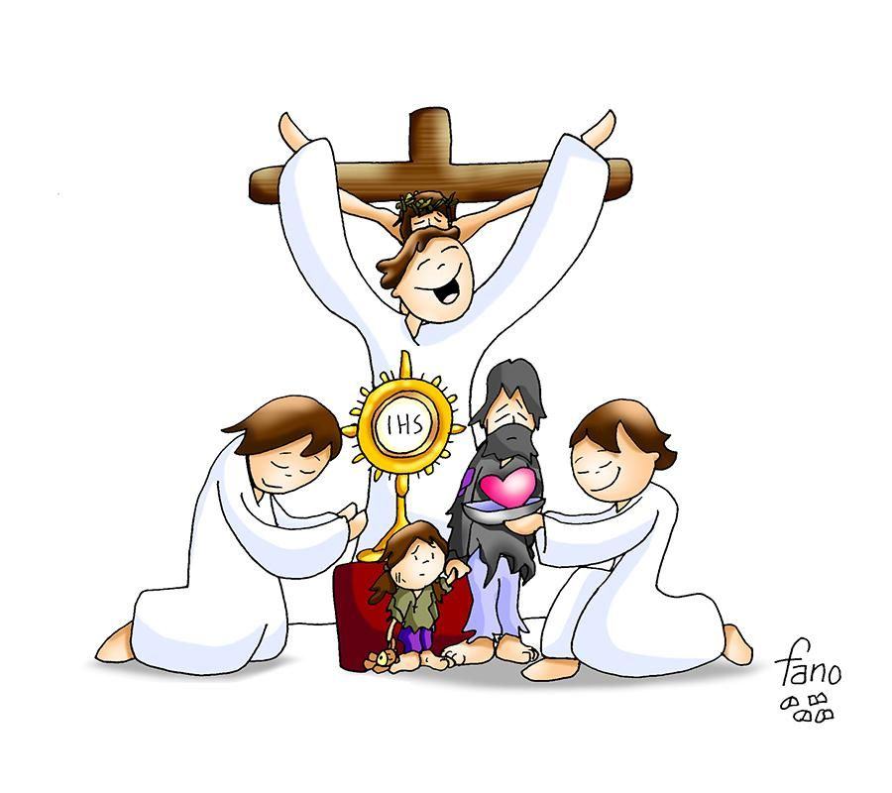
El pan y el vino se transforman en el Cuerpo y en la Sangre de Jesús.
CONSAGRACIÓN

Slide 16
Éste es el Sacramento de nuestra fe.
Todos: Anunciamos tu muerte,
proclamamos tu Resurrección.
¡Ven, Señor Jesús!

Slide 17
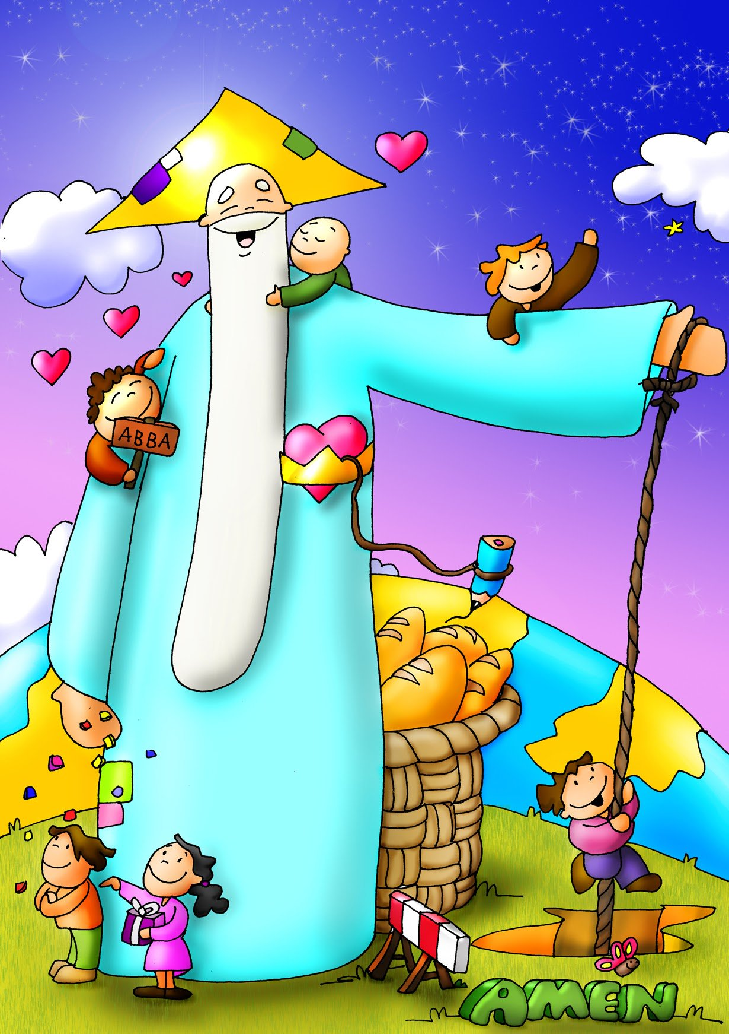
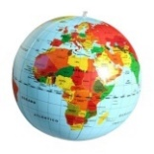
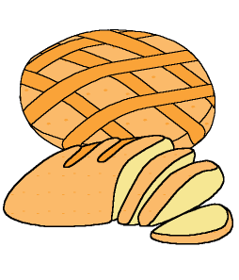
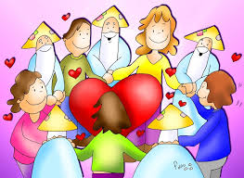
que estás en el
Santificado sea tu nombre
Venga a nosotros tu
Hágase tu voluntad
en la como en el
Danos hoy nuestro de cada día
Perdona nuestras ofensas
como también nosotros
perdonamos a los que nos ofenden
No nos dejes caer en la tentación
y líbranos del mal.
Padre Nuestro

Slide 18
… esperamos la venida gloriosa de nuestro Señor Jesucristo.
Todos: Tuyo es el Reino, tuyo el poder y la gloria, por siempre, Señor.

Slide 19
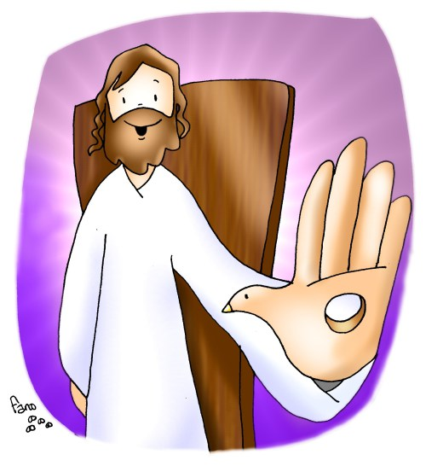
RITO DE LA PAZ
… La paz del Señor esté siempre con vosotros.
Todos: Y con tu espíritu.
…Daos fraternalmente la paz

Slide 20
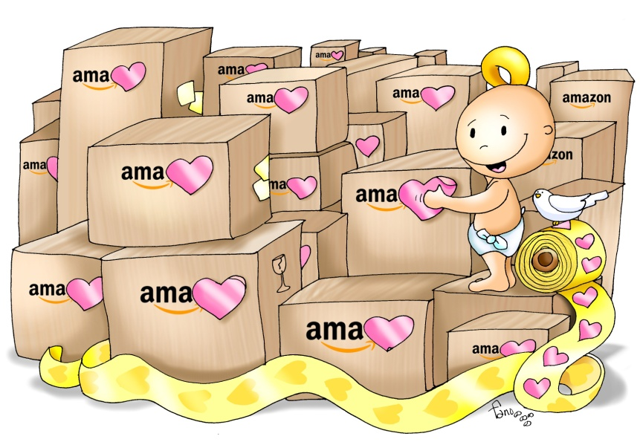
PAZ SEÑOR
Paz Señor, en el cielo, en la tierra,
paz Señor en las olas del mar.
Paz Señor en las flores que mueve
sin saberlo la brisa al pasar.
Tú que haces las cosas tan bellas
y les das una vida fugaz,
pon Señor tu mirada sobre ellas
y devuelve a los hombres la paz.
Paz, paz, paz, Señor.
Paz, paz, paz y amor. (bis)
1/2

Slide 21
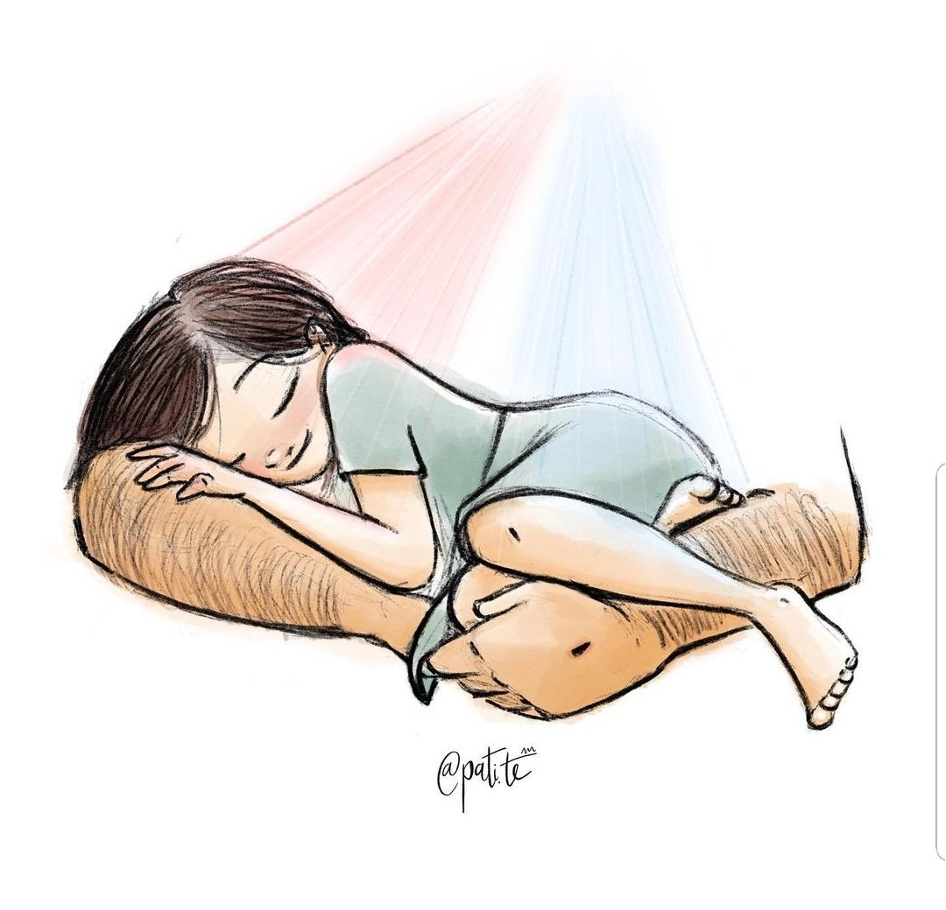
CORDERO DE DIOS
Cordero de Dios que quitas el pecado del mundo,
ten piedad de nosotros, ten piedad.
Cordero de Dios que quitas el pecado del mundo,
ten piedad de nosotros, ten piedad.
Cordero de Dios que quitas el pecado del mundo,
danos la paz, danos la paz, danos la paz.
2/2

Slide 22
Éste es el Cordero de Dios que quita el pecado del mundo. Dichosos los invitados a la mesa del Señor.
Todos:
Señor, no soy digno de que entres en mi casa, pero una palabra tuya bastará para sanarme.

Slide 23
IV DOMINGO DE CUARESMA
Juan 3 Dios envió a su Hijo para que el mundo se salve por él.

Slide 24
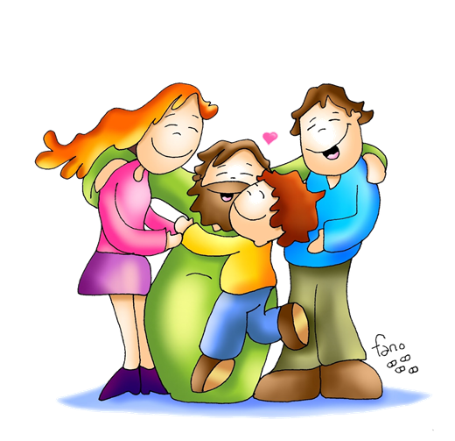
NADIE TE AMA COMO YO
Cuánto he esperado este momento,
cuánto he esperado que estuvieras así.
Cuánto he esperado que me hablaras,
cuánto he esperado que vinieras a mí.
Yo sé bien lo que has vivido,
yo sé bien lo que has llorado,
yo sé bien lo que has sufrido,
pues de tu lado no me he ido.
1/4

Slide 25
Pues nadie te ama como yo,
pues nadie te ama como yo.
Mira a la cruz,
esa es mi más grande prueba.
Nadie te ama como yo.
Pues nadie te ama como yo,
pues nadie te ama como yo.
Mira a la cruz fue por ti, fue porque te amo.
Nadie te ama como yo.
2/4

Slide 26
Yo sé bien lo que me dices,
aunque a veces no me hablas,
yo sé bien lo que en ti sientes,
aunque nunca lo compartas.
Yo a tu lado he caminado,
junto a ti yo siempre he ido,
aún a veces te he cargado,
yo he sido tu mejor amigo.
3/4

Slide 27
Pues nadie te ama como yo,
pues nadie te ama como yo.
Mira a la cruz,
esa es mi más grande prueba.
Nadie te ama como yo.
Pues nadie te ama como yo,
pues nadie te ama como yo.
Mira a la cruz fue por ti, fue porque te amo.
Nadie te ama como yo.
4/4

Slide 28
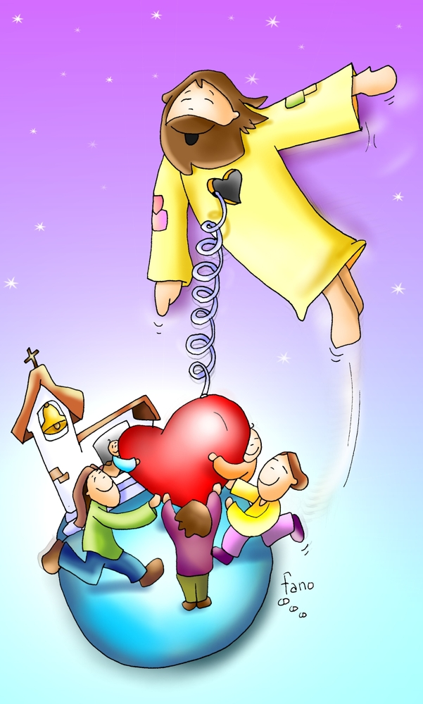
MÁS ALLÁ
Más allá de mis miedos,
más allá de mi inseguridad,
quiero darte una respuesta.
Aquí estoy, para hacer tu voluntad,
para que mi amor sea decirte Sí,
hasta el final.

Slide 29
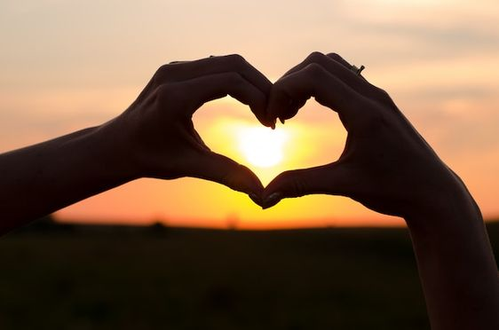
¡Gracias mi Dios!
Acción de Gracias

Slide 30
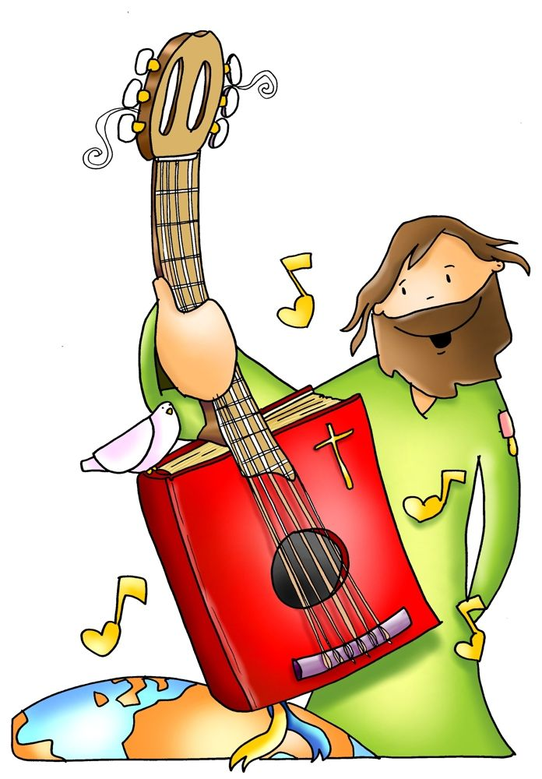
VENGO
Ya no hay palabras que deba callar,
ya no hay motivos para no cantar.
Hoy he sentido la presencia de Dios,
pues soy más fuerte, hoy tengo su amor.
Y vengo con el corazón bien lleno
de esperanza y de mil sueños,
hoy es día para amar.
Y quiero gritarle al mundo entero
que hay un Dios verdadero
y que nos vino a salvar.
1/4

Slide 31
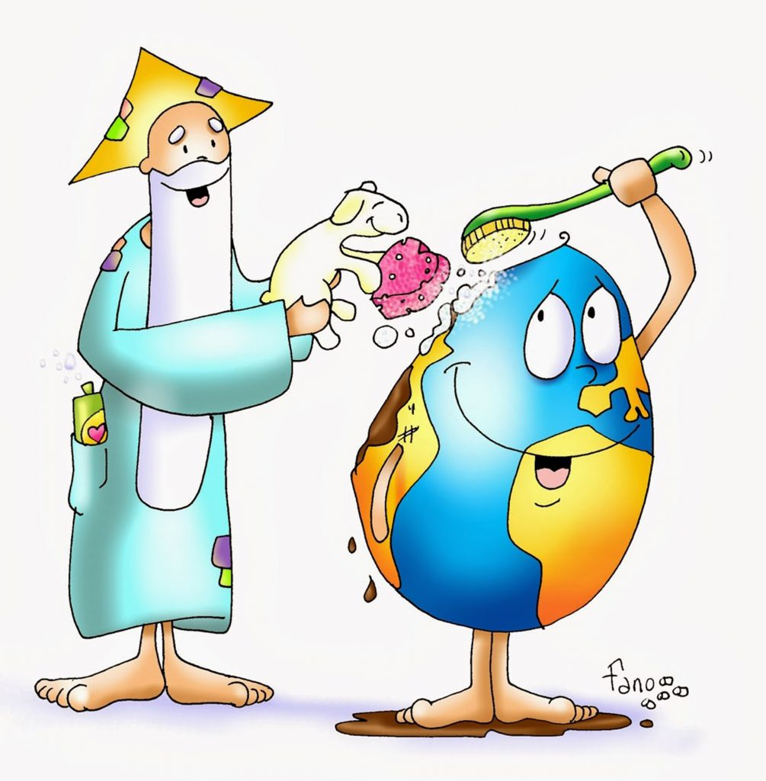
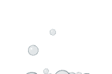
Tengo una cosa que te quiero contar,
hay un planeta que debemos cuidar.
Es nuestra casa, Dios nos la regaló,
en tu mano está dejarla aún mejor.
Y vengo con el corazón bien lleno
de esperanza y de mil sueños,
hoy es día para amar.
Y quiero gritarle al mundo entero
que hay un Dios verdadero
y que nos vino a salvar.
2/4

Slide 32
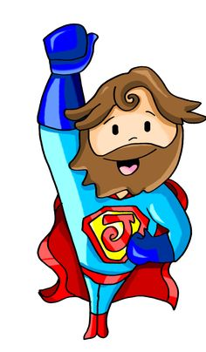
Si eres valiente este es tu lugar,
un sitio nuevo para la libertad.
Aquí no importa tu condición,
ya que Él te quiere tal cual te creó.
Y vengo con el corazón bien lleno
de esperanza y de mil sueños,
hoy es día para amar.
Y quiero gritarle al mundo entero
que hay un Dios verdadero
y que nos vino a salvar.
3/4

Slide 33
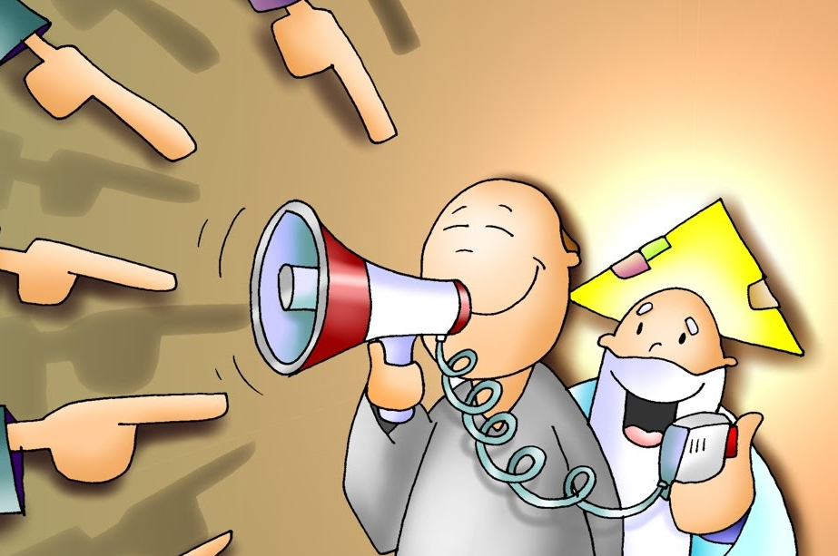
Dame tu mano, ya no hay marcha atrás.
Es nuestra historia la vamos a cambiar.
El sol que brilla para todos salió,
grita y haz ruido, tú eres su voz.
Y vengo con el corazón bien lleno
de esperanza y de mil sueños,
hoy es día para amar.
Y quiero gritarle al mundo entero
que hay un Dios verdadero
y que nos vino a salvar (BIS)
4/4

Slide 34
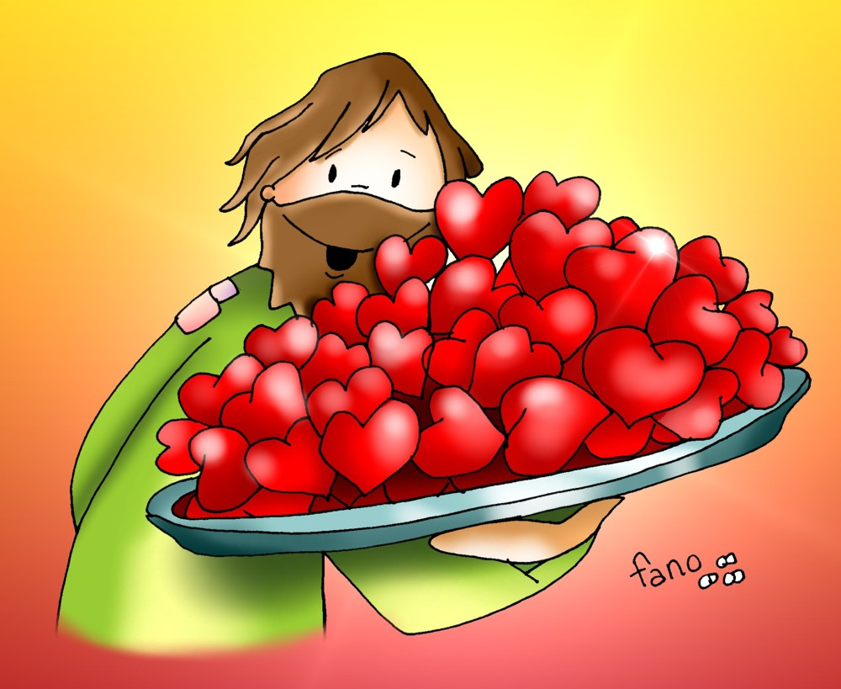
¡FELIZ DÍA DEL SEÑOR!
¡COMPÁRTELO CON LOS DEMÁS!

Slide 35
Total recaudado 5.574,20 €
 va-cristoredentor@archivalladolid.org
 www.cristoredentor.info
www.instagram.com/cristoredentorva

